Slide 1
Rücksprache MA
11.05.2020

Slide 2
Fortschritte diese Woche
Modelbasiertes Erkennen einer Störung implementiert
Moving Average Filter
Verschiebung des Setpoint um maximale Unterschreitung des Setpoints ab 10s Beginn des Experiments
→ V2 fertiggestellt
Plots für Delft

Slide 3
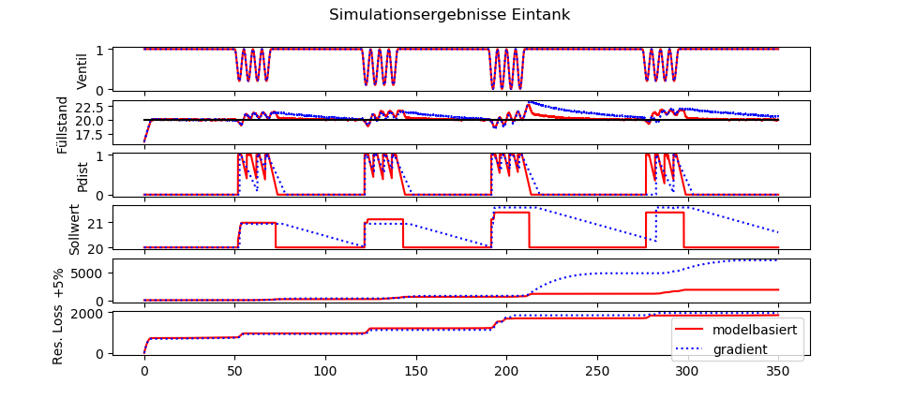
Vergleich modelbasiert und gradientenbasiert

Slide 4
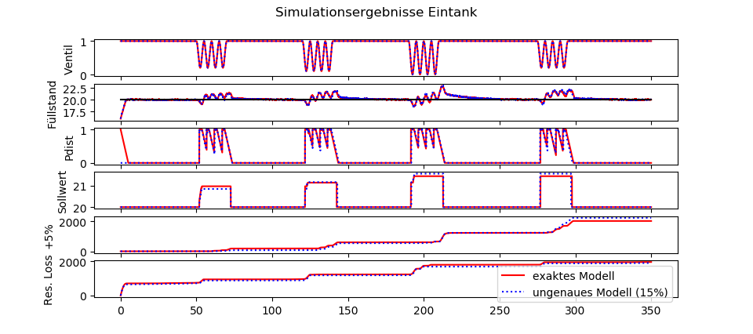
Einfluss der Modellgenauigkeit
Formel exakt/ Parameter weichen um 15% ab

Slide 5
Alternativer Ansatz für Erschiebung

Slide 6
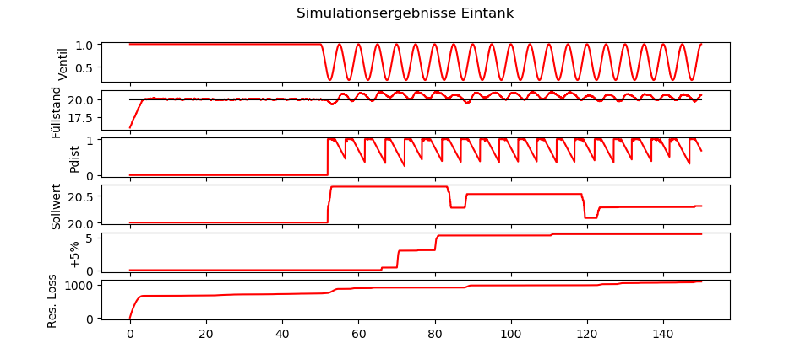
Verschiebung nur aus den letzten 35s

Slide 7
Open Modelica angucken oder mein Modell
Inkscape
Statsmodel ar/ arma
lstm
(Tensorflow time series)
Mpc mit gurobi
Brunton mpc video
Monte Carlo mit Parameter und Exponent
Dead time

